Slide 1
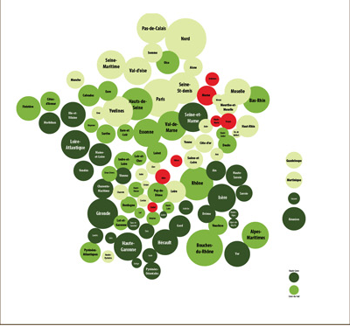
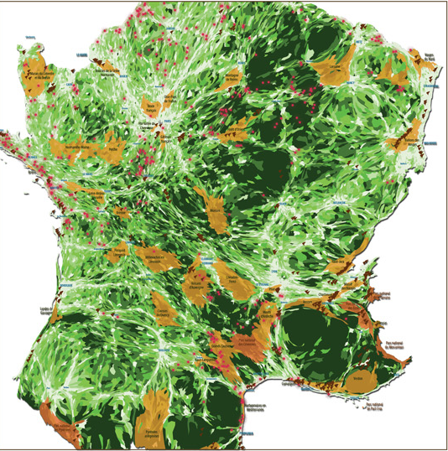
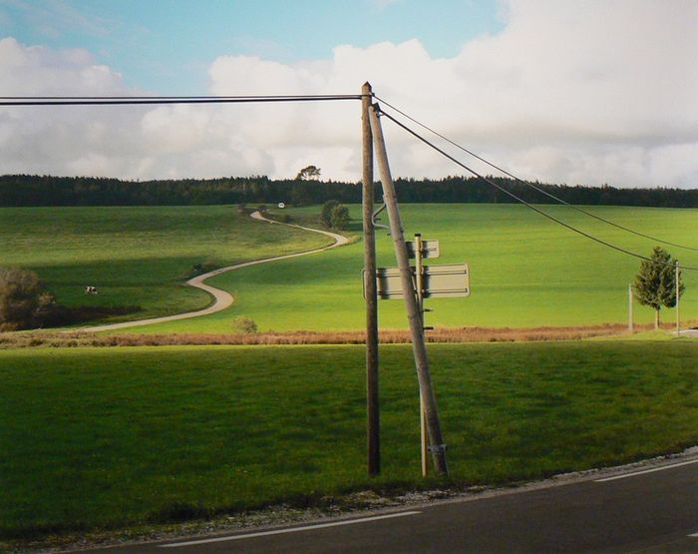
Le rural en perspectives
Laurence Barthe
Maître de conférences en géographie
UMR Dynamiques Rurales
Université Toulouse le Mirail
26 novembre 2013

Slide 2
1- Quelle définition de la ruralité?
Une « résidualisation » statistique...mais maintien d’une forme singulière d’occupation du territoire marquée par la faible densité

Slide 3
Trois approches quantitatives de la ruralité
Une faible densité de population et de constructions :
Communes qui comptent moins de 2000 habitants agglomérés
Définition de l’INSEE
Une configuration spécifique de la relation emploi – résidence qui permet d’identifier :
Un espace rural sous faible inflence urbaine
Poles ruraux (entre 2000 et 5000 emplois)
- Espace rural isolé
Définitions européenne et de l’OCDE
Une faible densité de population : moins de 150 hab/km2
Problématique principale de zones rurales en situation de retard de développement
Un espace rural résiduel
Un espace à dominante rurale
en étroite relation avec la ville

Slide 4
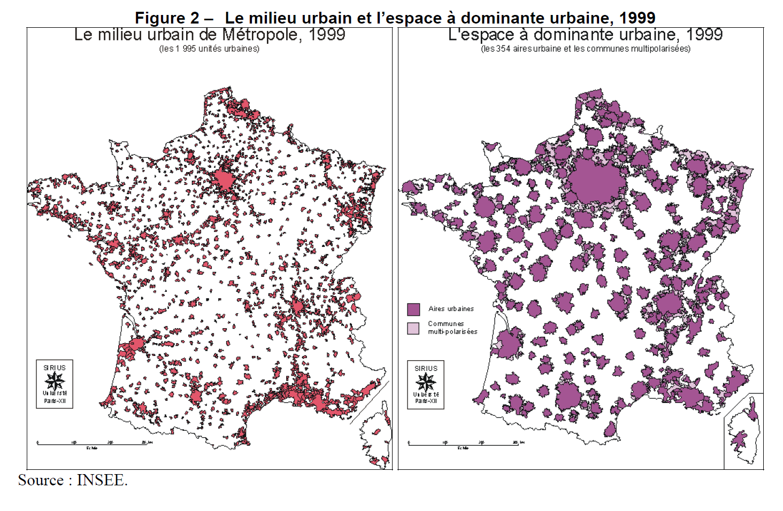
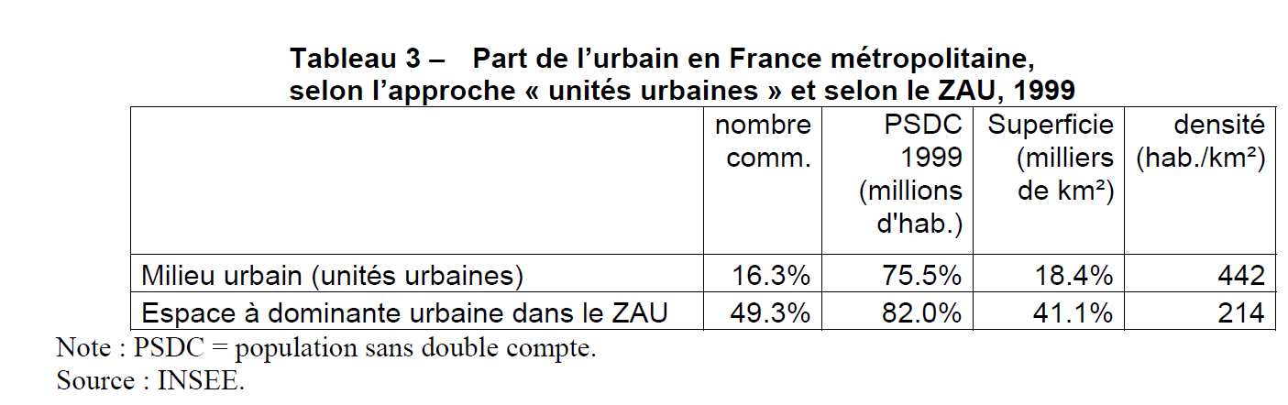

Slide 5
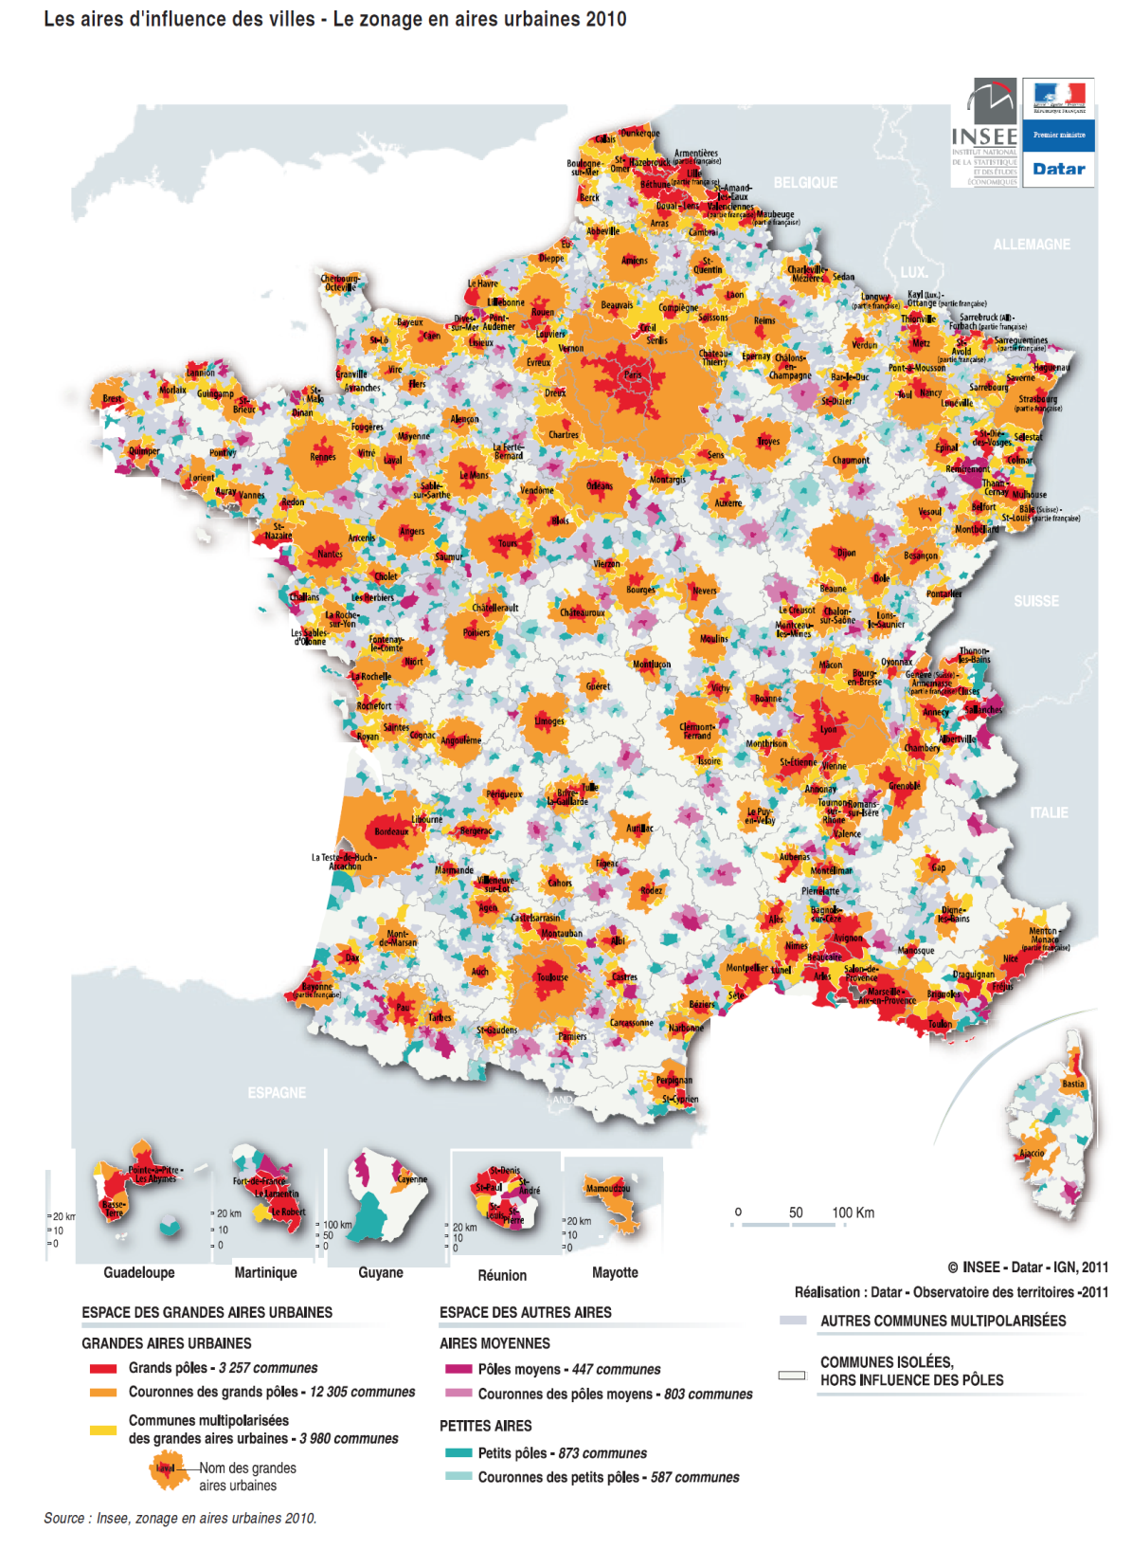

Slide 6
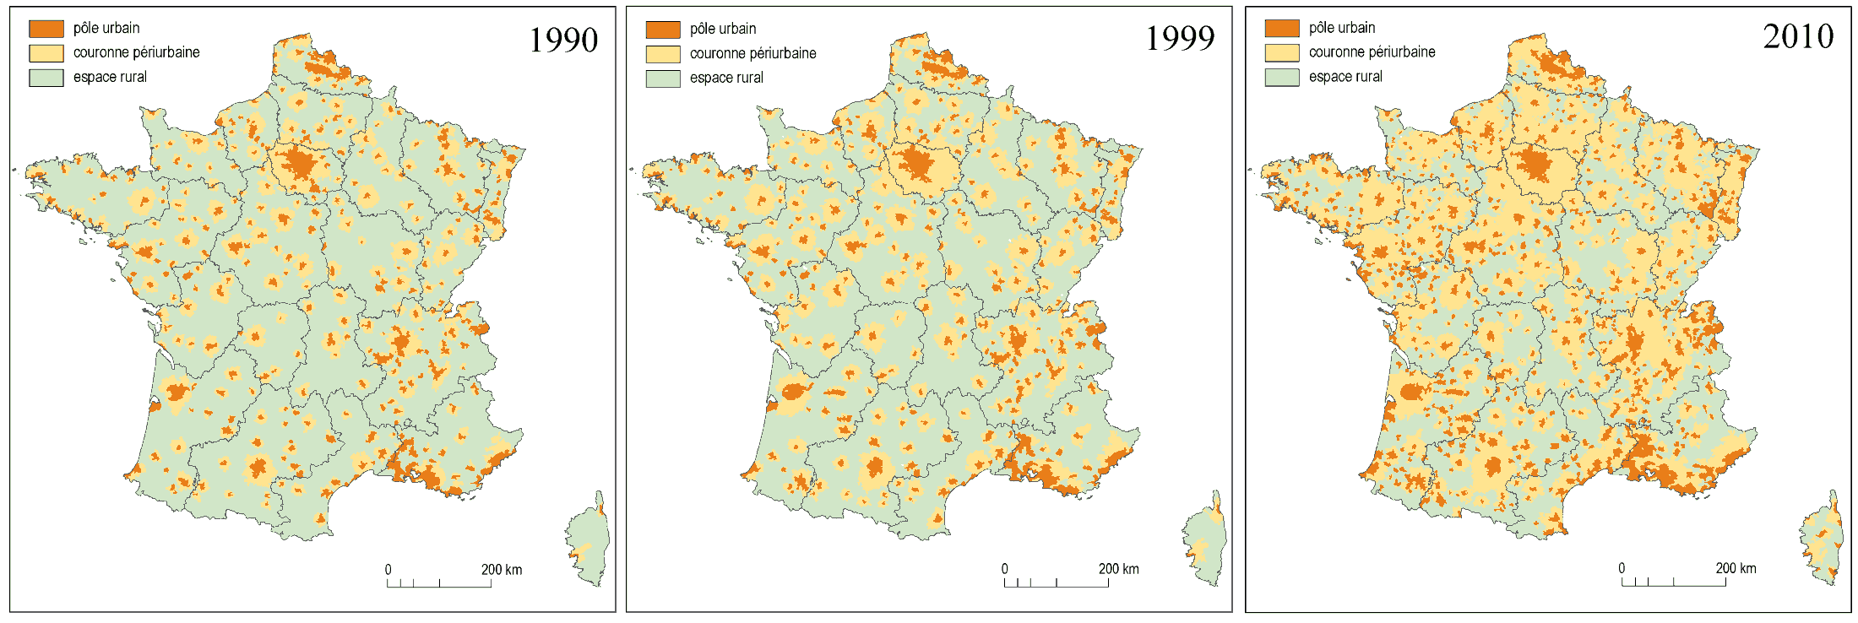
Source : INSEE / Cartographie J. Buosi, UTM

Slide 8
Qu’est-ce que l’espace rural ?
Une faible densité d’habitants et de constructions
Importance dans l’occupation de l’espace des cultures, de la forêt et des éléments naturels (ressources fixes)
Un mode de vie, une identité de la société caractérisés par l’appartenance à des groupes de petite taille
Un rapport privilégié mais complexe à la nature (bien privé/bien commun)
Un mode particulier d’utilisation de
l’espace et de vie sociale
B. Kayser

Slide 9
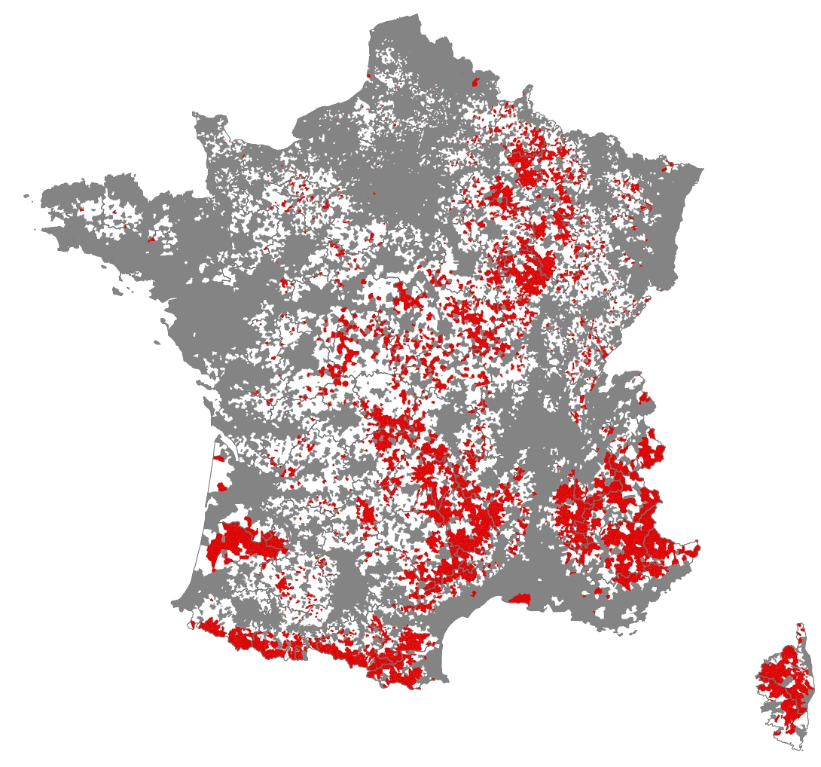
Espaces de faible densité statistique (d≤30 hab/km²)
= 42 % des communes
= 48 % de la surface
4 M hab.
Espaces désertifiés (d≤10 hab/km²)

Slide 10
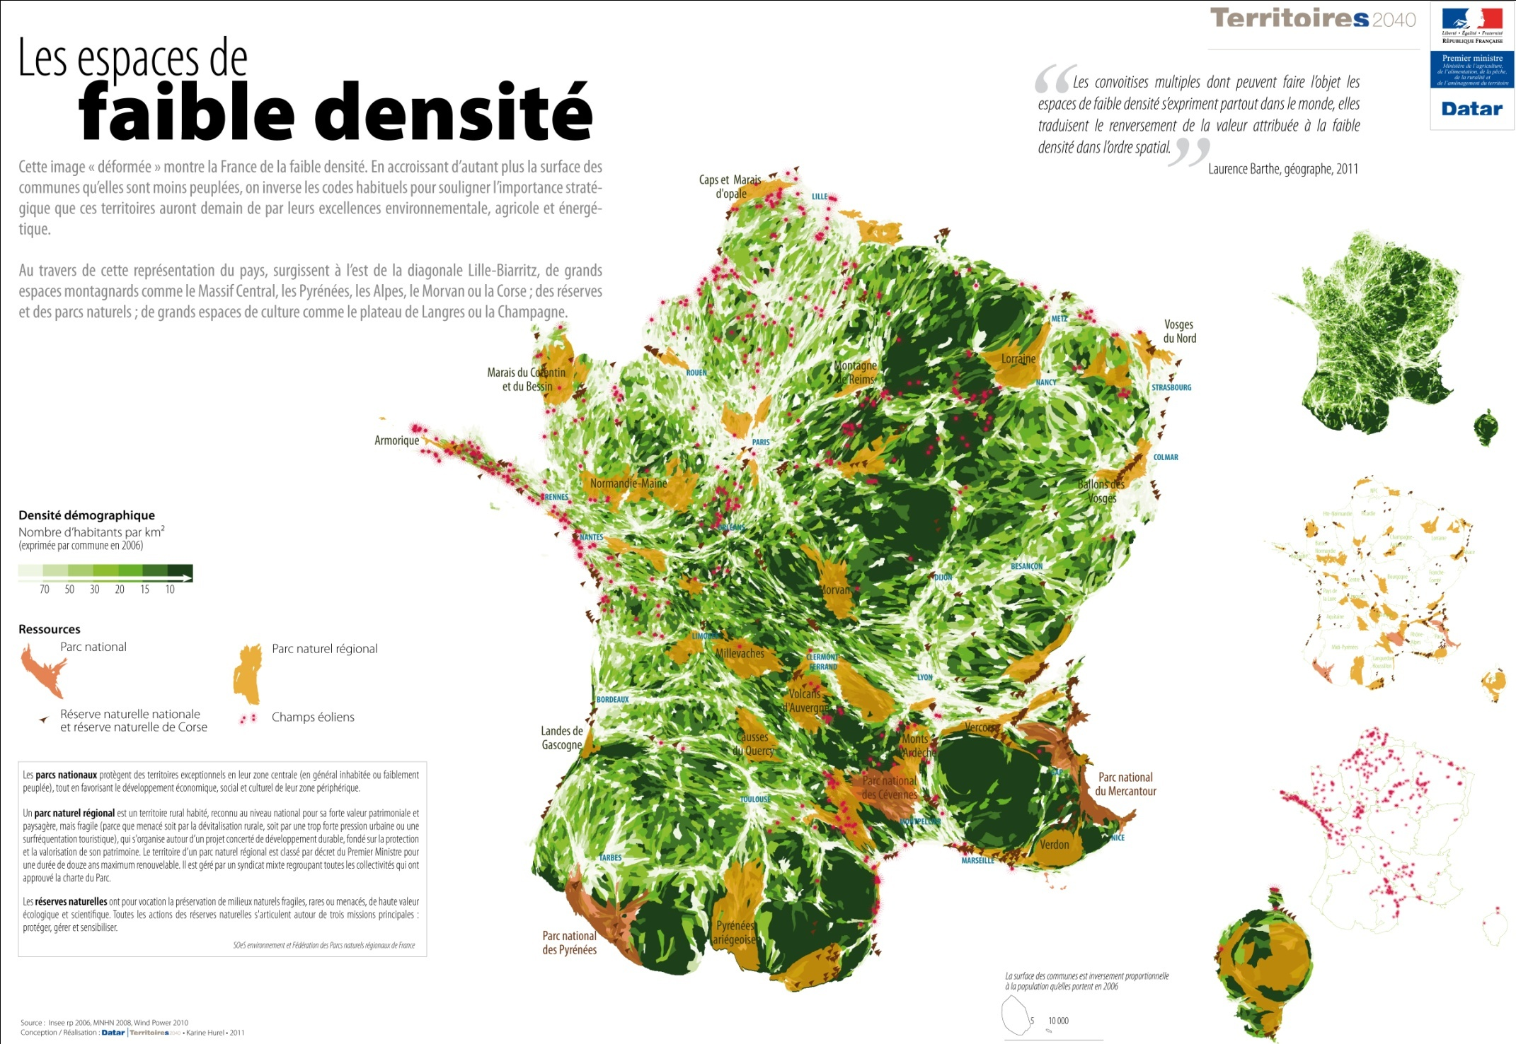

Slide 11
Trois figures de la campagne en tensions
Campagne
ressource
Campagne
cadre de vie
Campagne
nature
Le rural productif
Le rural résidentiel
et récréatif
Les espaces ruraux
comme espaces
naturels
L’espace support
d’activités
économique
L’espace consommé
L’espace réservé :
conservation,
préservation,
prévention
L’économie
résidentielle

Slide 12
Une ruralité en mutation
- une reprise démographique confirmée : 1990-1999 +1,1% et +0.7% entre 2000-2006
- une diversification sociale qui place les agriculteurs comme une catégorie sociale minoritaire dans les espaces ruraux
- une mobilité accrue des populations rurales qui traduit une complémentarité plus forte entre espaces ruraux et espaces urbains
- une diversification des fonctions de l’agriculture : fonction de production de biens alimentaires, fonction environnementale, fonction récréative, fonction territoriale
- une diversification des activités économiques : tertiarisation de l’emploi, accueil de nouvelles activités non agricoles
La place et la représentation de la ruralité dans la société connaissent d’importants changements qui se traduisent par une mutation des dispositifs d’action publique en faveur de ces espaces.

Slide 13
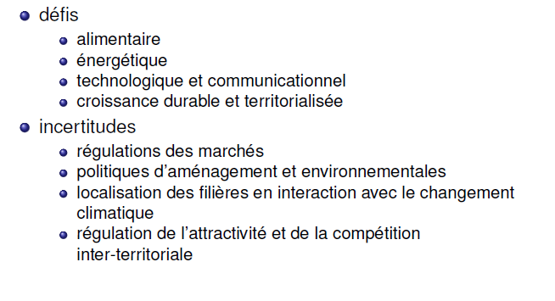
2- Défis et incertitudes pour penser l’avenir des espaces ruraux

Slide 14
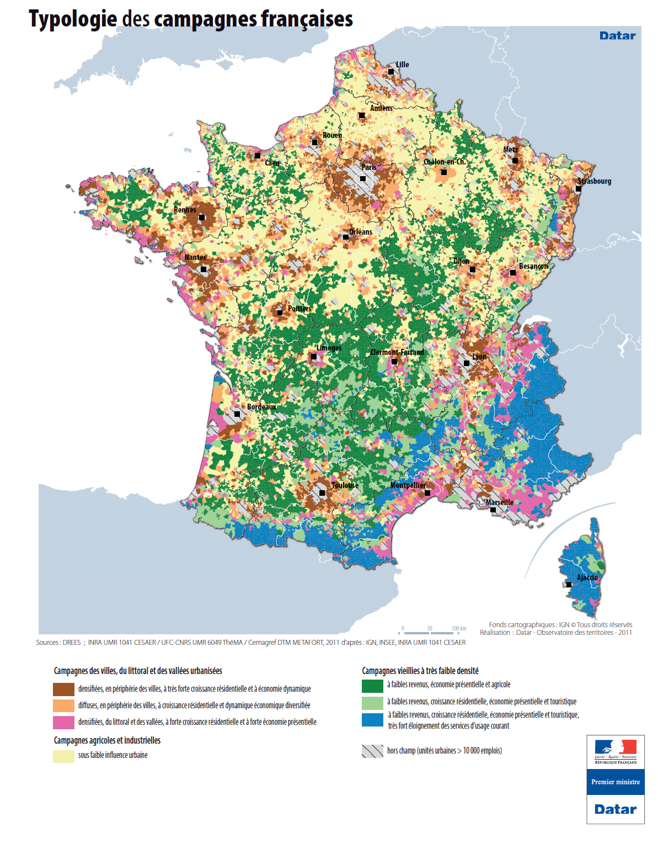
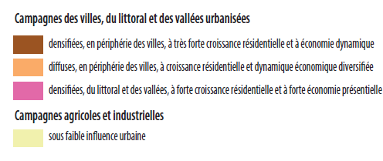
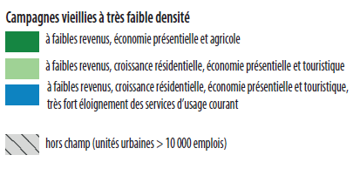

Slide 15
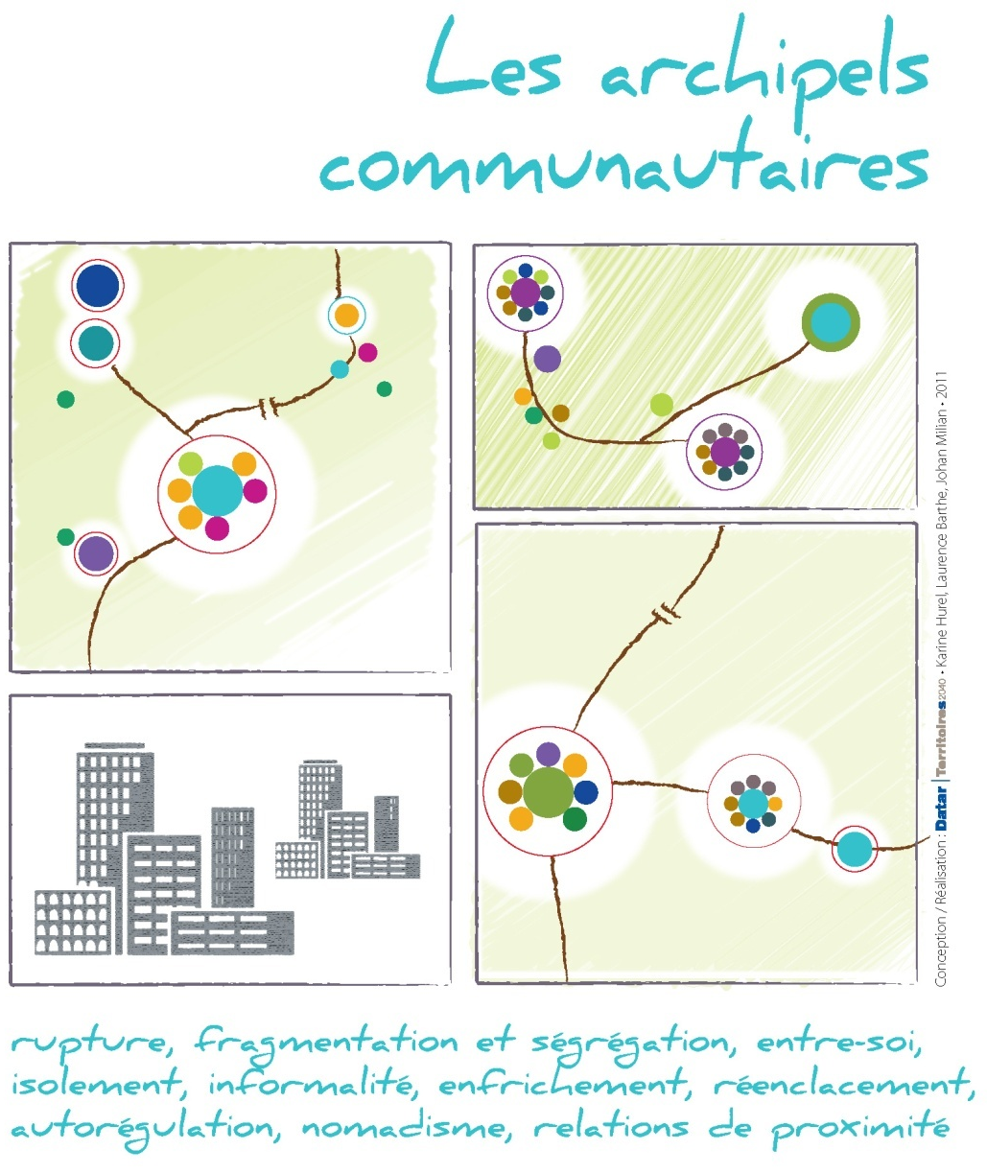

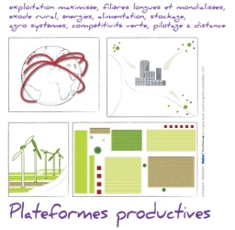
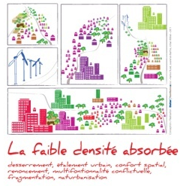
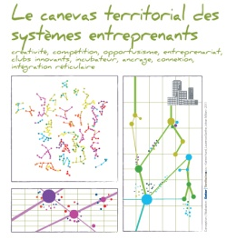
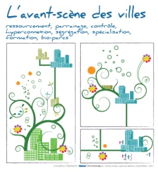
L’hypothèse de l’entre-soi : le rural, espace du confort résidentiel, sécurisé

Slide 16
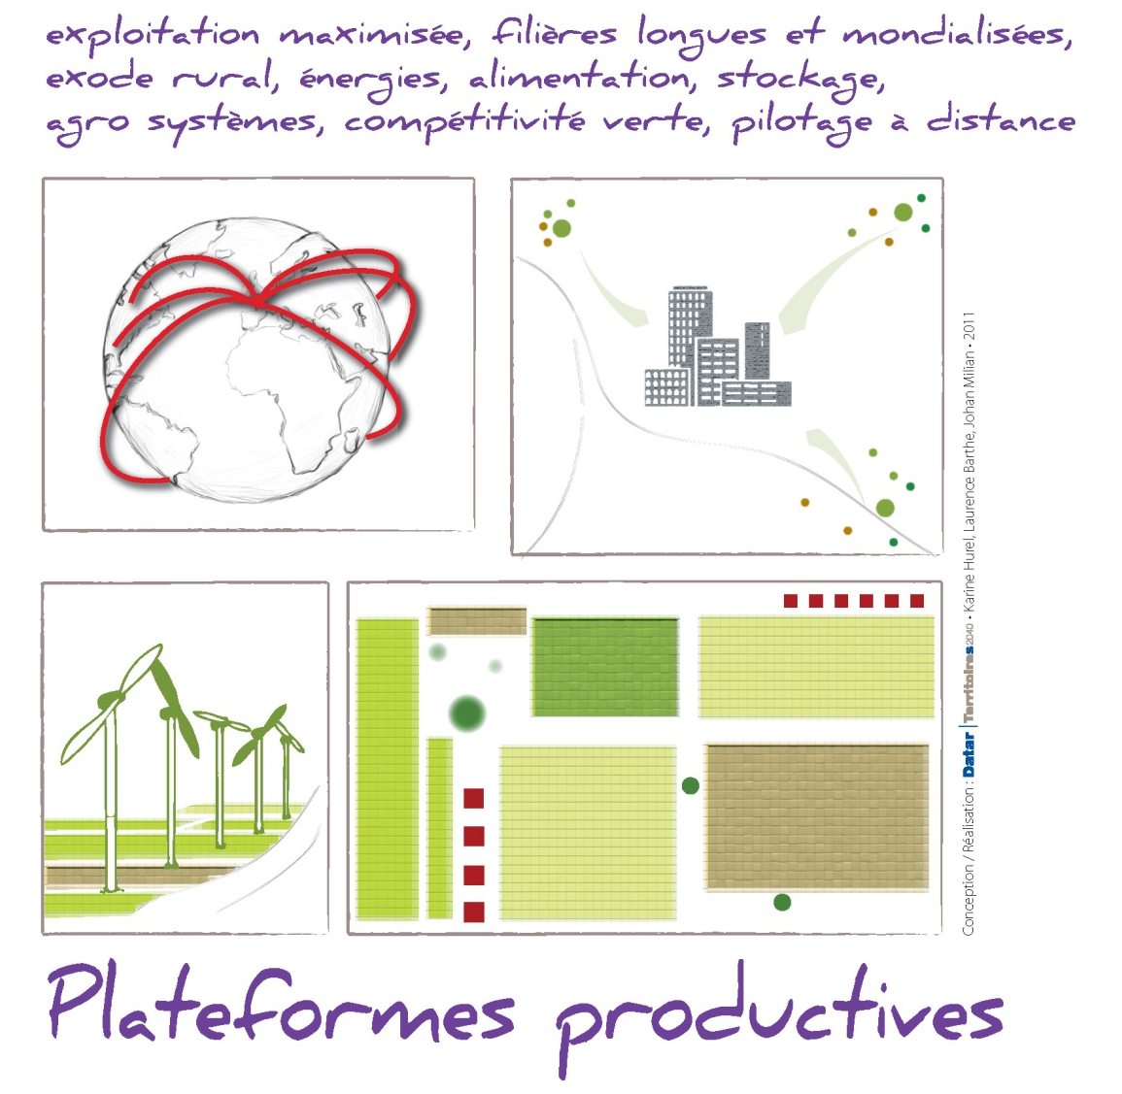
L’hypothèse de la spécialisation productive autour des ressources fixes

Slide 17

L’hypothèse de l’étalement urbain, de la densification généralisée

Slide 18

L’hypothèse des systèmes ruraux intégrés autour de l’innovation territoriale

Slide 19
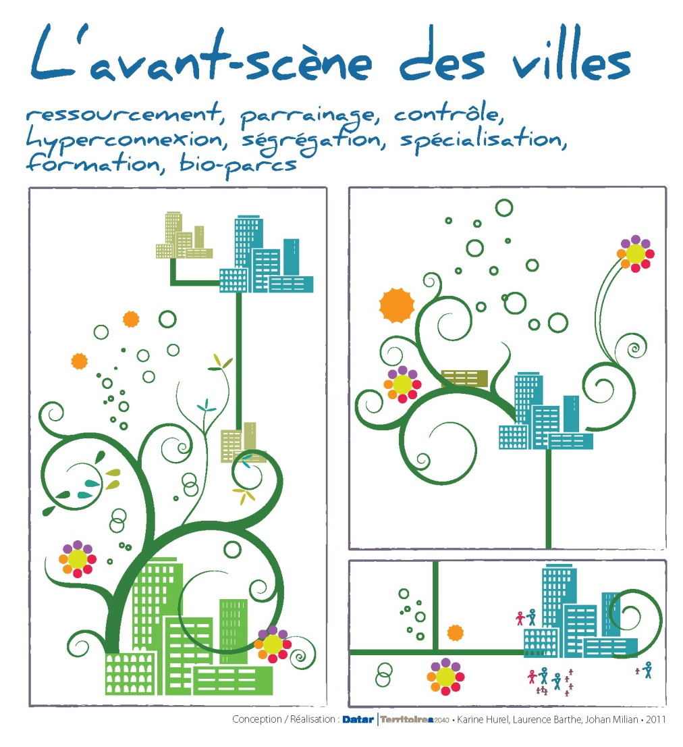
L’hypothèse d’une forte qualification des espaces ruraux, parties prenantes à distance de la ville durable

Slide 20
Tendances et enjeux
Processus puissant de renouvellement des populations rurales, y compris dans le rural plus isolé, qui engendre brassage social et recomposition identitaire
Mobilité croissante des populations rurales qui prend différentes formes : mobilité active, circulatoire et mobilité restreinte ou contrainte
Une occupation de l’espace instable où se côtoient des logiques contrastées liées à l’ancrage et aux trajectoires des individus
De la mixité sociale à une identité rurale recomposée : quels activateurs du lien social ?
Quelle prise en charge des conditions matérielles, économiques et sociales de l’ancrage des populations rurales ?
Des figures et fonctions de la ruralité en tension : confrontation logique de bien privé et logique de bien public pose la question de la gestion de la multifonctionnalité
Vers une économie de services à la personne et aux espaces ?
Entre occupation extensive et occupation densifiée de l’espace, quelle conception de l’aménagement de l’espace dans les territoires ruraux?

